Slide 1
PROGRAMACION PYTHON NIVEL 1
For
Prof: Caceres Katherine

Slide 2

FOR
En el bucle While, desconocemos de antemano cuántas veces se va a ejecutar el bucle ya que esto depende de lo que haga el usuario.
En cambio en el bucle For, nosotros sabemos cuántas veces se va a ejecutar el bucle de antemano.
Es decir, si conocemos de antemano cuántas veces debe ejecutarse el bucle, debemos usar For.

Slide 3
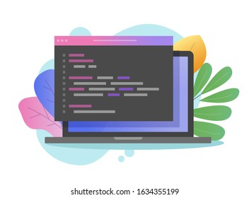


En el siguiente código tenemos un ejemplo de un For.
la variable i es la variable que se incrementará en cada vuelta del ciclo.
El 2 es desde qué número se empezará a incrementar.
el 20 hasta qué número se incrementará
El 1 de a cuántos números se incrementará por vez.

Slide 4
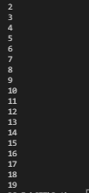
Lo que hace el código es en cada vuelta del bucle, sumarle 1 a la variable i y mostrarla. La variable i comienza valiendo 2, y mientras sea menor a 20 se seguirá ejecutando el bucle.

Slide 5

También existen otras formas de escribir los for:
Si ingresamos sólo 2 valores, el sistema detectará que no ingresamos de a cuánto queremos incrementar el contador, y lo incrementará de a 1 por defecto.
Este código imprime lo mismo que el código anterior.

Slide 6


Si cargamos sólo 1 valor, el sistema interpreta que no ingresamos de a cuánto queremos incrementar el contador, por lo que incrementará de a 1.
Pero también interpreta que no ingresamos desde qué número comenzar a contar, por lo que comenzará a contar desde el 0.

Slide 7


Además de recorrer rangos de números, podemos recorrer Strings.
En este caso tenemos una variable de tipo String, frase.
Luego con el String recorremos letra a letra y la imprimimos.
El rango a recorrer, es la variable Frase.

Slide 8


Además podemos decirle a for que comience a recorrer un String desde el final hacia el principio, utilizando reversed.
El siguiente código muestra en pantalla la imagen de la derecha.

